Slide 1
g++编译选项与makefile文件的编写
- cosmozhang

Slide 2
课程大纲
1
g++编译选项
2
g++常见问题及处理
3
Makefile文件的编写
4
Makefile实例

Slide 3
g++编译选项 － 概述
gcc 认为预处理后的文件(.i)是C文件,并且设定C形式的连接.
g++ 认为预处理后的文件(.i)是C++文件,并且设定C++形式的连接.
选项必须分立给出，如：-dr与-d -r完全不是一回事
选项区分大小写
大多数`-f'和`-W'选项有两个相反的格式: -fname和 -fno-name (或-Wname和-Wno-name)

Slide 4
g++编译选项 － 选项分类及常用选项
1、总体选项 -c -s -E -o -v
2、语言选项 -ansi
3、警告选项 -Wall -pedantic-errors -werror
4、调试选项 -g (默认为g2)
5、优化选项 -O 一般宁可优化代码也不用这个选项
6、预处理选项 -Dmacro -Dmacro=defn -Umacro
7、汇编选项
8、连接器选项 -l -static -shared -symbolic
9、目录选项 -I -I- -L -B (..)
10、目标机选项 -V
11、配置相关选项 -G
12、代码生成选项 -fpic -fPIC

Slide 5
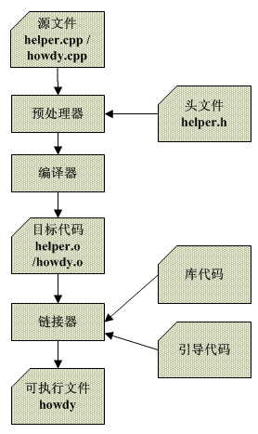
g++编译选项 － 总体选项
一、gcc/g++在执行编译，总共需要4步
1、预处理，生成.i的文件
预处理器cpp
2、将预处理后的文件不转换成汇编语言，生成文件.s
编译器egcs
3、有汇编变为目标代码(机器代码)生成.o的文件
汇编器as
4、连接目标代码,生成可执行程序
链接器ld
注：除非使用了-c, -S,或-E选项(或者编译错误阻止了完整的过程),否则连接总是 最后的步骤。
要生成以上4种文件，编译选项是什么？

Slide 6
g++编译选项 － 总体选项
对应的编译选项是：
-E 激活预处理,这个不生成文件,你需要把它重定向到一个输出文件里面.
g++ -E hello.cpp > precompile.txt
-S 激活预处理、编译，就是指把文件编译成为汇编代码。
g++ -S hello.cpp
-c 激活预处理、编译、汇编
g++ -c hello.cpp
生成目标代码，根据要生成文件类型有所差异(执行文件、.a、.so文件)。g++默认生成的是可执行文件。

Slide 7
g++编译选项 － 目录选项
二、编译、链接目录及文件选项
-IDIRNAME 指定头文件路径
-i 相当于"#include"
-LDIRNAME 指定库文件路径
-lFOO 链接库名 lib*.a
编译及链接器会根据-I, -L指定的目录依次进行匹配,相当于连字符
编译及链接查询目录顺序是怎样的？

Slide 8
g++编译选项 － 目录选项
匹配顺序是：
1、当前路径
2、用户指定的路径，写在specs内的，后来用-D -I -L指定的
3、环境变量(PATH及LD_LIBRARY_PATH..)指定的路径
4、系统内定的默认路径
5、ld.so的环境变量(这是run time的时候)
当初在编译时指定的（在~gcc/gcc/collect2.c：locatelib()?
更具体的匹配顺序见附件：
编译、链接、执行查询路径

Slide 9
g++编译选项 － 调试选项
三、调试选项
-g 以操作系统的本地格式.产生调试信息. GDB能够使用这些调试信息.
-ggdb 以本地格式(如果支持)输出调试信息,尽可能包括GDB扩展
-glevel 请求生成调试信息,同时用level指出需要多少信息.默认的level值是2.

Slide 10
g++编译选项 －链接选项
四、链接方式选项：
-static 此选项将禁止使用动态库。
优点：程序运行不依赖于其他库
缺点：文件比较大
-shared (-G) 此选项将尽量使用动态库，为默认选项
优点：生成文件比较小
缺点：运行时需要系统提供动态库
-symbolic 建立共享目标文件的时候,把引用绑定到全局符号上.对所有无法解析的引用作出警告(除非用连接编辑选项 `-Xlinker -z -Xlinker defs'取代)。
注：只有部分系统支持该选项.

Slide 11
g++编译选项 － 警告选项
五、错误与告警选项
-Wall 一般使用该选项，允许发出GCC能够提供的所有有用的警告。也可以用-W{warning}来标记指定的警告。
-pedantic 允许发出ANSI/ISO C标准所列出的所有警告
-pedantic-errors 允许发出ANSI/ISO C标准所列出的错误
-werror
把所有警告转换为错误，以在警告发生时中止编译过程
-w
关闭所有警告,建议不要使用此项

Slide 12
g++编译选项 － 预处理选项
六、预处理选项
-Dmacro
相当于C语言中的#define macro
-Dmacro=defn
相当于C语言中的#define macro=defn
-Umacro
相当于C语言中的#undef macro
-undef
取消对任何非标准宏的定义

Slide 13
g++编译选项 － 其他选项
-O 优化选项,一般不建议使用。代码优化比使用该选项要更好。
-fpic 编译器就生成位置无关目标码.适用于共享库(shared library).
-fPIC 编译器就输出位置无关目标码.适用于动态连接(dynamic linking),即使分支需要大范围转移.

Slide 14
第二章 g++常见问题及处理
1
g++编译选项
2
g++常见问题及处理
3
Makefile文件的编写
4
Makefile实例

Slide 15
g++常见问题
一、如何减小发布的可执行文件的大小:
1、使用动态链接方式
2、不使用-g编译选项 (正式发布前将-g选项却除,但为了跟踪问题，会结合记录可配置级别的log)
3、发布前使用strip命令对可执行文件进行处理。
二、-D选项的妙用
1、发布debug, release版本时定义不同的宏
2、作为不同操作系统、软件环境的开关。
三、显示详细的编译、汇编、连接命令
1、在g++中带上选项 -v

Slide 16
g++常见问题
四、undefined reference问题
引起此类问题的原因主要有：
1. 缺少某个源文件，或源文件中缺少某个函数
2. 源文件中的宏，未正确开启
3. 链接时，多个库的顺序未根据依赖关系安排
4. 编译时的先后顺序未按依赖关系安排
1-2处理：一般把未添加的函数，源文件或者库添加到编译环境中。 Linux下使用grep命令也可以快速的找到，如可以在项目（库）目录下，使用 grep -n 'something' *
3-4处理：主要是解决链接顺序。 如果liba依赖于libb，在Makefile的LD选项中，libb应出现在liba的左侧。如下图：

Slide 17
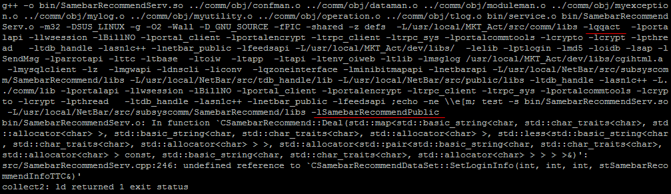
g++常见问题
原因：libSamebarRecommendPublic.a依赖于libqqact.a，但-lqqact选项在-lSamebarRecommendPublic前面，所以发生连接错误。
解决方法：将-lSamebarRecommendPublic选项移至-lqqact前

Slide 18
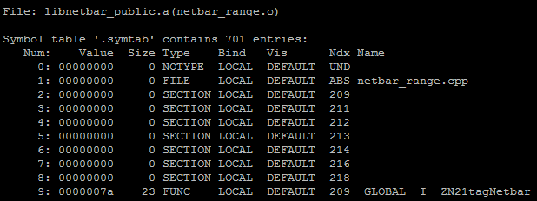
g++常见问题
五、如何查看libnetbar_public.a(或执行文件、动态库)中的符号
1、readelf -s libnetbar_public.a

Slide 19
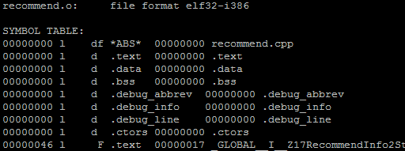
g++常见问题
2、objdump -t libnetbar_public.a

Slide 20
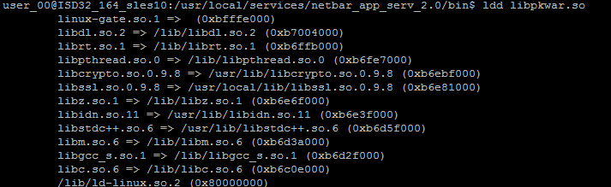
g++常见问题
3、ldd libnetbar_public.a (只能对.so及可执行文件) ，只显示会调用到的动态链接库

Slide 21
g++常见问题
五、日志使用__FILE__, __LINE__, __FUNCTION__宏，以方便问题的定位。
六、编译提示：/usr/lib/gcc/i586-suse-linux/4.1.0/../../../../i586-suse-linux/bin/ld: cannot find -lidn
方法：使用-v选项，并查看连接的各个路径下是否存在libidn.a的文件

Slide 22
第三章 Makefile文件的编写
1
g++编译选项
2
g++常见问题及处理
3
Makefile文件的编写
4
Makefile实例

Slide 23
Makefile文件的编写 － 总述
一、简介
make是Linux下的一款程序自动维护工具，配合makefile的使用，就能够根据程序中模块的修改情况，自动判断应该对那些模块重新编译，从而保证软件是由最新的模块构成。
二、make的作用(或者说为什么要用make)
1、避免重复输入烦琐的编译命令。
2、加快编译速度
3、建立手册页
4、将应用程序安装至指定目录

Slide 24
makefile文件编写
三、make命令调用格式：
make [-f makefile文件名][选项][宏定义][目标]
常用选项有：
-Idirname 指定被包含的makefile所在目录
-w 如果make在执行时改变目录，打印当前目录名
-d 打印调试信息
-k 用该选项，即使make程序遇到错误也会继续向下运行

Slide 25
makefile文件编写 － 总述
四、makefile文件主要包含了5部分内容
1、显示规则
2、隐式规则：又称预定义规则。隐式规则简化了makefile的编写和维护。(make命令带-p选项),比如：
后缀规则，可以指定：.SUFFIXES: .cpp
3、模式规则提供的一种扩展make隐式规则的方法，规则与普通规则一样，主要是目标必定含有%号，比如：
%.o : %.c
$(CC) -c $(CFLAGS) $(CPPFLAGS) $< -o $@
4、变量定义(自动变量/预定义变量/自定义变量)
5、文件指示(include, make -I, #if include)
6、特殊字符：注释# 转义\ 通配符* 宿主目录~

Slide 26
makefile编写 － 总述
五、makefile文件是被make命令调用的，用于描述系统中模块之间的相互依赖关系,以及产生目标文件所要执行的命令(规则)。
编写规则通用形式：
target : dependency [depenency [...] ]
command
command
[...]
注：command前是tab键，而非空格

Slide 27
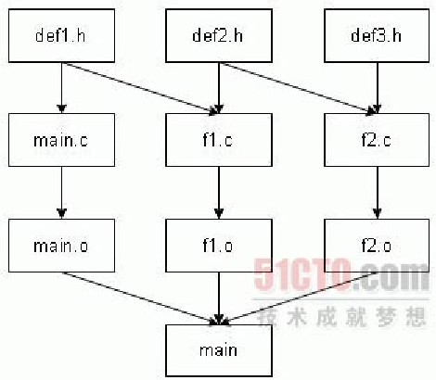
makefile文件编写 － 关系依赖
六、makefile关系依赖：规定了最终得到的应用程序跟生成它的各个源文件之间的关系，如下图：
main: main.o f1.o f2.o
main.o:main.c def1.h
f1.o: f1.c def1.h def2.h
f2.o: f2.c def2.h def3.h

Slide 28
makefile文件编写 － 规则
七、规则：描述如何生成目标，或者说使用哪些命令来根据依赖模块产生目标。这就是command，这里的command即可以是gcc/g++编译命令，也可以是shell命令或是其他可执行文件。
main : main.o f1.o f2.o
gcc -o main main.o f1.o f2.o
main.o : main.c def1.h
gcc -c main.c
f1.o : f1.c def1.h def2.h
gcc -c f1.c
f2.o : f2.c def2.h def3.h
gcc -c f2.c

Slide 29
makefile文件编写 － 变量
八、变量(或者说宏)
1、定义方法： VARNAME=some_text [...]
如： OBJS := howdy.o helper.o
2、变量引用：$(VARNAME)或 ${VARNAME)
3、变量扩展：VARNAME += $(VARNAME) some_textn..
注：在使用变量时要注意库的连接左右问题
建议使用：VARNAME := some_textn $(VARNAME)
4、作用：用代表某些多处使用而又可能发生变化的内容，节省重复修改的工作，避免遗漏。一般用来代表一些文件名或选项。

Slide 30
makefile编写 － 变量
5、自动变量
$@ 规则的目标所对应的文件名
$< 规则中的第一个相关文件名
$^ 规则中所有相关文件的列表，以空格为分隔符
$? 规则中日期新于目标的所有相关文件的列表
$(@D) 目标文件的目录部分
$(@F) 目标文件的文件名部分
$* 这个变量表示目标模式中“%”及其之前的部分。

Slide 31
makefile文件编写 － 变量
6、预定义变量
CC C编译程序，默认值=cc
CFLAGS 传给C编译器的标志
CPP C++编译程序,默认值=cpp
CPPFLAGS
LDFLAGS 传给链接程序(ld)的标志，默认值=
AR 归档维护程序，默认值=ar
ARFLAGS 默认值=rv
AS 汇编程序，默认值=as
ASFLAGS

Slide 32
makefile文件编写 － 总结
GNU的make工作时的执行步骤如下：
(1) 读入所有的makefile文件。
(2) 读入被include包括的其他makefile文件。
(3) 初始化文件中的变量。
(4) 推导隐式规则，并分析所有规则。
(5) 为所有的目标文件创建依赖关系链。
(6) 根据依赖关系，决定哪些目标要重新生成。
(7) 执行生成命令。

Slide 33
第四章 Makefile常见实例
1
g++编译选项
2
g++常见问题及处理
3
Makefile文件的编写
4
Makefile实例

Slide 34
makefile实例
1、通过g++的MM选项显示各文件间依赖关系
gcc -MM main.c f1.c f2.c
main.o: main.c def1.h
f1.o: f1.c def1.h def2.h
f2.o: f2.c def2.h def3.h
2、多目标
$(OBJ_DIR)%.o:$(SRC_DIR)%.cpp
@echo "Compiling $< ==> $@..."
$(CXX) $(INC) $(C_FLAGS) -c $< -o $@
3、静态模式
objects = foo.o bar.o
all: $(objects)
$(objects): %.o: %.c
$(gcc) -c $(CFLAGS) $< -o $@

Slide 35

makefile实例
4、大项目makefile的处理
给源文件分类,并存放在不同的目录中,给各个目录定义变量。
按层定义makefile.pub文件，该文件主要定义一些变量(如INC, SRC)、函数、本层会生成的lib文件。
子层文件include上层及相关makefile.pub文件。并根据情况对变量进行扩展。
生成库文件提供给下一级makefile进行链接。
嵌套调用make
在makefile文件中定义VPATH = src:../headers
使用环境变量

Slide 36
makefile使用实例
5、程序包(函数的定义)
定义程序包：
define run-yacc
yacc $(firstword $^)
mv y.tab.c $@
endef
程序包的使用
%.c : %.y
$(run-yacc)

Slide 37
makefile使用实例
6、函数使用
$(<function> <arguments>)
或是：
i := ${<function> <arguments>}
示例：
INC = $(patsubst %,-I%,$(ALLINC))
make支持的函数有：
$(subst <from>,<to>,<text>)
$(patsubst <pattern>,<replacement>,<text>)
$(filter <pattern...>,<text>) .....

Slide 38
7、分支语法
<conditional-directive>
<text-if-true>
endif
以及：
<conditional-directive>
<text-if-true>
else
<text-if-false>
endif
注：conditional-directive可以是：ifeq(), ifneq(), ifdef, ifndef

Slide 39
makefile使用实例
分支语法示例：
libs_for_gcc = -lgnu
normal_libs =
foo: $(objects)
ifeq ($(CC),gcc)
$(CC) -o foo $(objects) $(libs_for_gcc)
else
$(CC) -o foo $(objects) $(normal_libs)
endif
注：上面示例的这个规则中，目标foo可以根据变量$(CC)的值选取不同的函数库来编译程序

Slide 40
makefile使用实例
make的妙用
同步文件至远端服务器:
cmdscp:
scp -P3600 exe user_00@172.25.32.162:/usr/local/..
make使用注意事项：
如果只是更改了.h文件，make是不会重新编译的。在.h文件有函数定义时要注意。
因为make是比较文件时间判断是否要生成文件的，所以因为两台机器的时间不一致，在两台文件间同步文件make后的程序并未使用实际最新的代码。

Slide 41
g++编译选项及makefile编写
Thanks

